Slide 1
PEMBUKA BELAJAR
DOA BELAJAR
“Kami ridho Allah SWT sebagai Tuhanku, Islam sebagai agamaku, dan Nabi Muhammad sebagai Nabi dan Rasul, Ya Allah, tambahkanlah kepadaku ilmu dan berikanlah aku kefahaman”

Slide 2
MERANCANG SASARAN DAN STRATEGI ADVOKASI
MUHAMMAD KHOZIN, S.IP, MPA
Disampaikan pada Kuliah MK Komunikasi & Advokasi Kebijakan Publik
2021

Slide 3
SASARAN
Sasaran adalah Rumusan kondisi yang menggambarkan tercapainya tujuan, berupa hasil yang diperoleh dari pencapaian outcome program Advokasi
DALAM MERUMUSKAN SASARAN MOHON DIPERHAATIKAN
- Kejelasan TARGET GORUP yang akan di advokasi
- TUJUAN advokasi

Slide 4
SASARAN ADVOKASI
SASARAN ADVOKASI BIASANYA TERTUJU PADA KEBIJAKAN2 PUBLIK SEMATA (ATAU BAHKAN HANYA SATU KEBIJAKAN SAJA) DENGAN ASUMSI BAHWA PERUBAHAN YANG TERJADI PADA SATU KEBIJAKAN TERTENTU AKAN MEMBAWA DAMPAK POSITIF ATAU PALING TIDAK MENJADI TITIK AWAL DARI PERUBAHAN YANG LEBIH BESAR.
BERDASARKAN SASARAN YANG ADA MAKA DITENTUKAN STRATEGI /CARA APA YANG AKAN DITEMPUH

Slide 5
STRATEGI
ADALAH cara untuk mencapai target pada tingkat teknis & operasional mauun yang bersifatr aktvitas
ADALAH suatu perencanaan penggunaan sumber daya dan kekuatan untuk mencapai suatu tujuan

Slide 6
STRATEGI + TAKTIK
Strategi adalah suatu perencanaan penggunaan sumber daya dan kekuatan untuk mencapai suatu tujuan
Taktik adalah suatu perencanaan atas operasional sumber daya dan kekuatan pada situasi dan kondisi yang tepat
Perencanaan dan Pemanfaatan Segenap Kegiatan untuk memperjuangkan sesuatu untuk mencapai tujuan melalui suatu penggunaan sumber daya dan kekuatan pada situasi dan kondisi yang tepat.

Slide 7
MEMULAI DENGAN MELIHAT DIRI SENDIRI (MELIHAT KEDALAM)
SIAPA KITA INI?
APA POSISI KITA PADA ORGANISASI KITA?
SEBERAPA KUAT KITA?
APA SAJA KELEMAHAN YANG KITA MILIKI?
BAGAIMANA KITA DALAM MELIHAT YANG LAIN?

Slide 8
MASALAHNYA APA?
APA MASALAHNYA?
SITUASINYA SEKARANG BAGAIMANA?
BAGAIMANA KONDISI IDEALNYA?
FAKTANYA GIMANA?
MASALAH
IDEAL
SIKON
FAKTA

Slide 9
ANALISIS 5 W + 1 H
ANALISIS 5 W+ 1H
What: Apa ? (apa yang terjadi )?
Who: Siapa ? (siapa yang melakukan ?)
When: Kapan ? (kapan melakukannya ?)
How : Bagaimana ? (bagaimana cara melakukannya ?)
Why: Kenapa ? (kenapa melakukan itu ?)
Perangkat ini membantu kita untuk melakukan identifikasi masalah dan alasan kita melakukan advokasi serta bagaimana advokasi dilakukan.

Slide 10
ANALISIS SWOT
SWOT
KEKUATAN
KELEMAHAN
PELUANG
TANTANGAN

Slide 11
ANALISIS SMART
Specific
Rumusan sasaran spesifik, konkrit dan jelas
Measurable
Indikatornya jelas, hasil jelas, bisa dipantau dan diketahui
kita tidak mungkin dapat mengubah seluruh kebijakan public. Oleh karena itu kita harus menentukan pada sisi-sisi yang mana kebijakan itu harus dirubah
Sasaran memang sesuatu yang mungkin bisa dicapai atau diwujudkan bukan mimpi dan angan-angan yang mustahil
Achievable
Realistic
Alokasi waktu yang jelas akan menuntun kita dalam melakukan tahap-tahap kegiatan advokasi, kapan dimulai dan kapan akan selesai
Time-bound

Slide 12
TEORI HUKUM FRIEDMAN
Pada Level Strukturnya?
→ Institusinya
Pada Level Content nya?
→ Peraturan perundang-undangan yang berlaku
Pada Level Culture nya?
→ Sikap manusia (termasuk budaya hukum aparat
penegak hukumnya)
Structure
Content
Culture

Slide 13
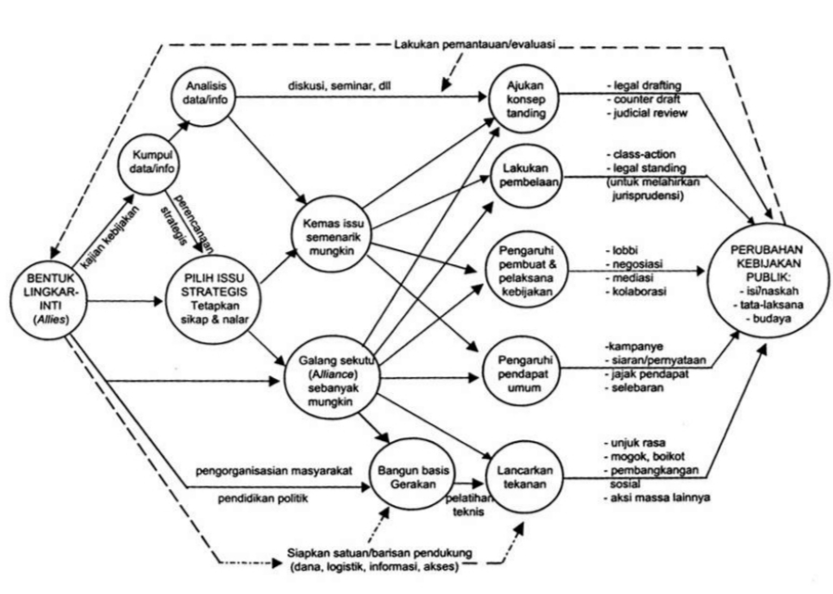
Konsep Strategi Advokasi (by Ari Yurino)

Slide 14
Rencana Tindak Lanjut
NEXT MEETING
MENGOLAH DATA DAN MENGEMAS INFORMASI

Slide 15
PENUTUP BELAJAR
بِسْمِ اللَّهِ الرَّحْمَنِ الرَّحِيمِ
اَللَّهُمَّ أَرِنَا الْحَقَّ حَقًّا وَارْزُقْنَا اتِّـبَاعَه ُ وَأَرِنَا الْبَاطِلَ بَاطِلاً وَارْزُقْنَا اجْتِنَابَهُ
Ya Allah Tunjukkanlah kepada kami kebenaran sehinggga kami dapat mengikutinya,
Dan tunjukkanlah kepada kami keburukan sehingga kami dapat menjauhinya.

